Slide 1
薬物乱用の害と健康
らんよう

Slide 2
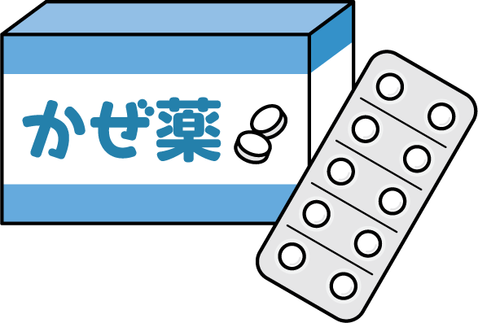
クイズに答えてみよう！
○かな？ ×かな？
１回１錠飲むかぜ薬を早く治すために 一度にたくさん飲んだ
じょう
法律で禁止されている薬物を使用する ことは、１回だけなら乱用と言わない
らんよう
どんな薬物でも使用するのは個人の自由なので問題ない

Slide 3
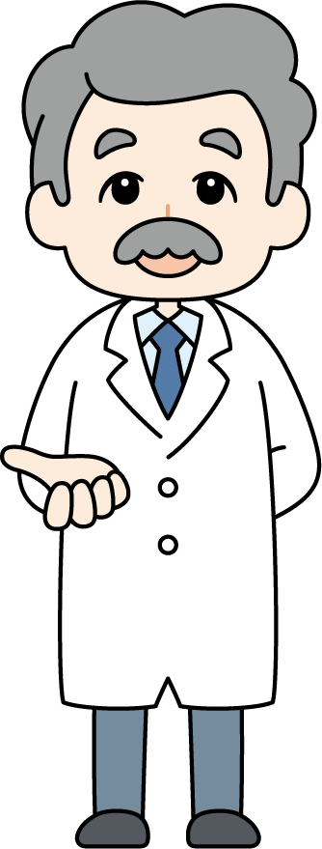
「薬物乱用」って？
らんよう
ほうりつ
法律で禁止されている薬物を使ったり、
病気を治す目的以外で薬を使ったりすることを、
「薬物乱用」といいます。
らんよう
１回の使用でも「乱用」といいます
らんよう
薬を一度にたくさん飲むことも問題になっています

Slide 4
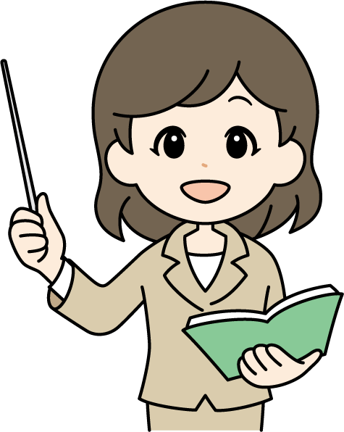
今日の課題
薬物を乱用による
心や体への害を知り、
友達に説明できる
ようにしよう
らんよう

Slide 5
この中で
知っている、または聞いたことのある
薬物はあるかな？
シンナー
覚醒剤
コカイン
大麻
ヘロイン
MDMA
たいま
かくせいざい

Slide 6
グラフを見て
気が付くことはあるかな？
たいま
さい
「「第六次薬物乱用防止五か年戦略」フォローアップ」（厚生労働省）（https://www.mhlw.go.jp/content/11126000/001279247.pdf）をもとに作成

Slide 7
グラフを見て
気が付くことはあるかな？
たいま
さい
どんどん増えている
「「第六次薬物乱用防止五か年戦略」フォローアップ」（厚生労働省）（https://www.mhlw.go.jp/content/11126000/001279247.pdf）をもとに作成

Slide 8
薬物乱用の害
らんよう
らんよう
薬物を乱用すると
心や体にどんな害が
あるのでしょうか？

Slide 9
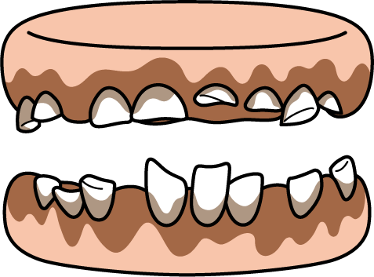
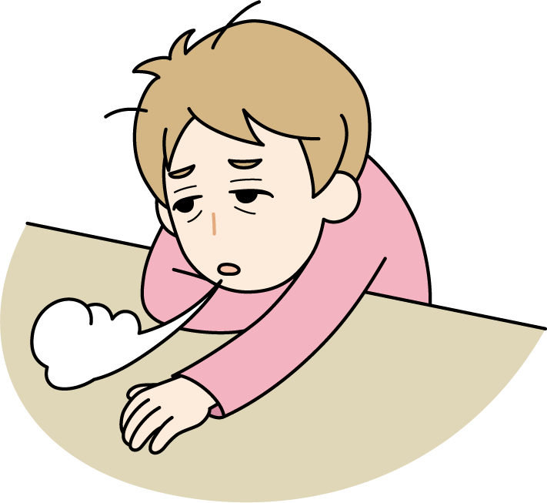
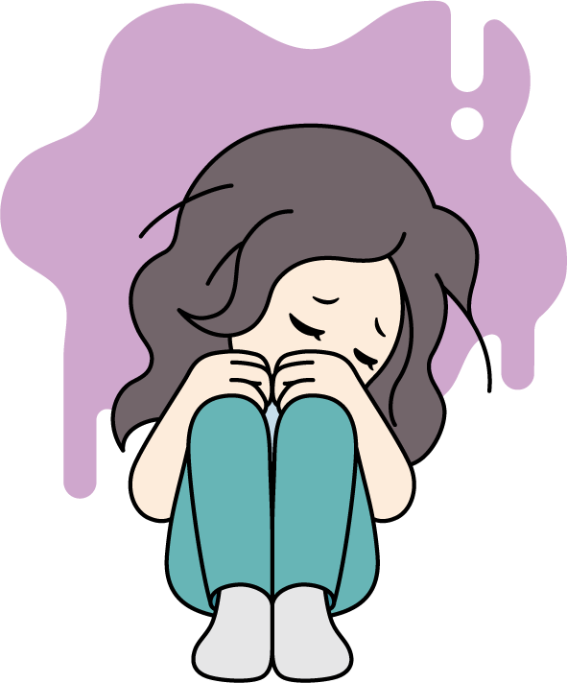
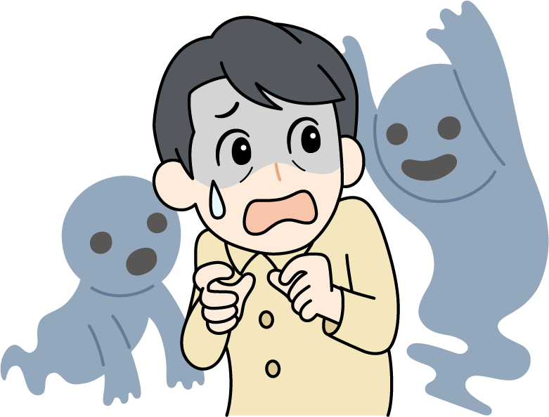
薬物乱用の害
らんよう
す
シンナーを吸うと･･･
歯がとけてボロボロになる
脳が縮んで記憶したり考えたりする力が低下する
やる気が出なくなる
大麻を使用すると･･･
うつ病や記憶の障害を引き起こす
幻覚や妄想が起こることがある
特に成長期にある若い人の脳に影響が大きい
のう
ちぢ
きおく
たいま
きおく
しょうがい
げんかく
もうそう
わか
のう
えいきょう
かくせいざい
他にも、覚醒剤、ヘロインなど様々な薬物があり、 １回の乱用でも死に至ることがあります
らんよう
いた

Slide 10
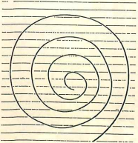
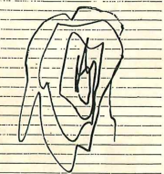
薬物乱用の害
らんよう
らんよう
正常な人がかいたもの
シンナー乱用者がかいたもの
出典：（公財）麻薬・覚せい剤乱用防止センター「健康にいきようパート18」

Slide 11
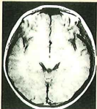
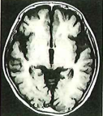
薬物乱用の害
らんよう
のう
脳の中央に
空洞が広がって
います
くうどう
のう
らんよう
のう
正常な人の脳
シンナー乱用者の脳
出典：（公財）麻薬・覚せい剤乱用防止センター「健康にいきようパート18」

Slide 12
調べてみよう
薬物乱用は
どうして法律で禁止されて
いるのでしょうか？
らんよう
ほうりつ

Slide 13
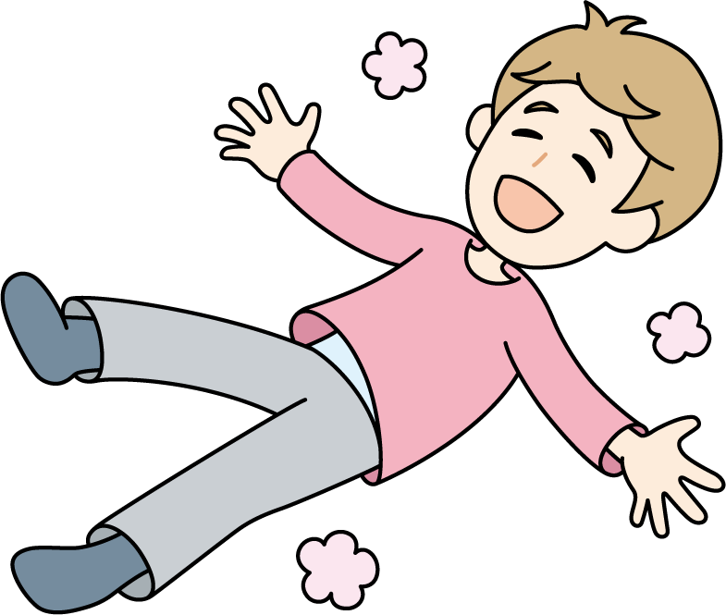
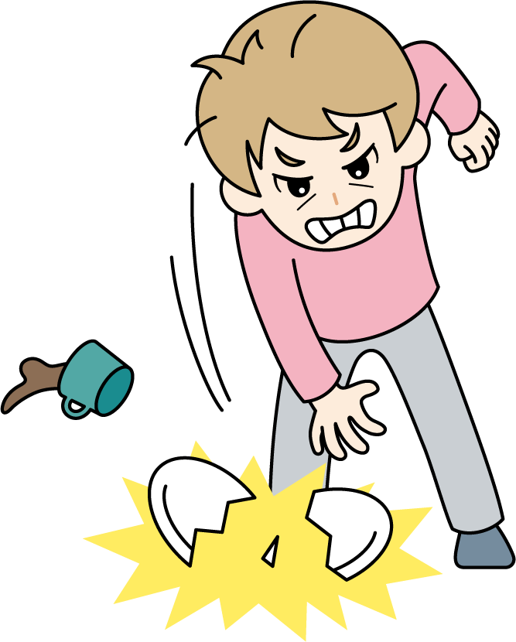
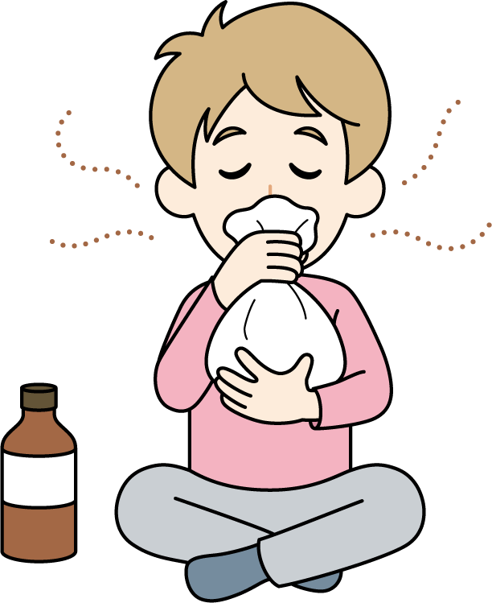
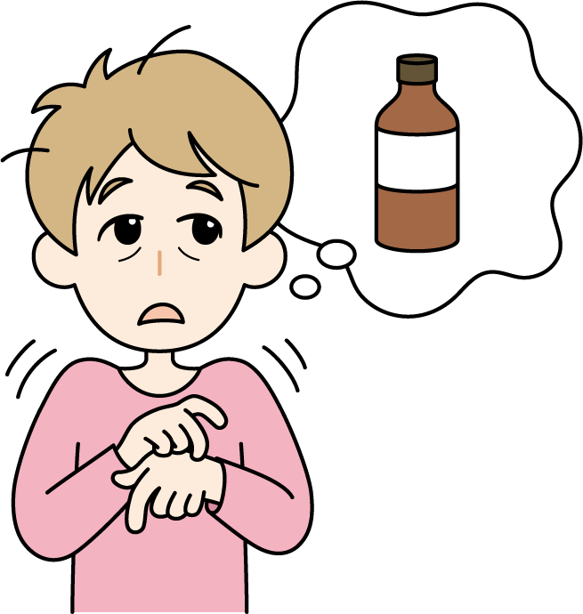
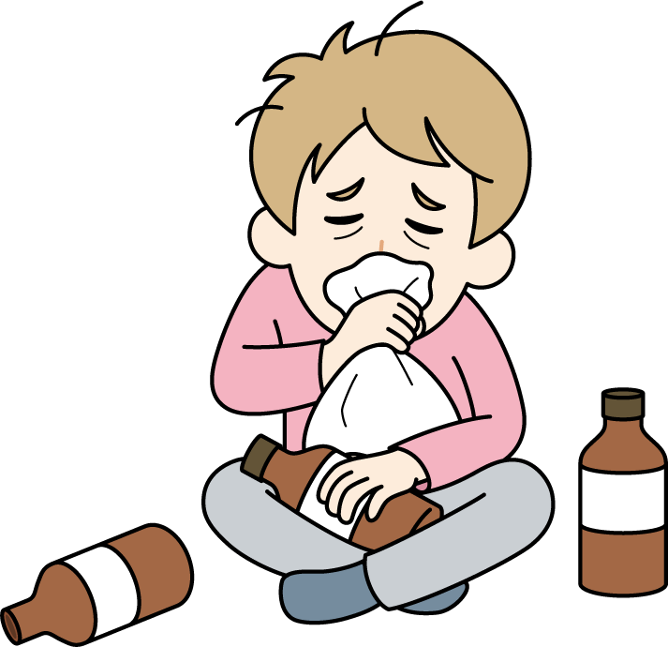
薬物乱用の悪循環
らんよう
じゅんかん
呼吸が
できなくなり、
死に至る
こきゅう
一時的な
強い快感
いた
薬物の効果が切れると
いらいら、不安などが
一気におとずれる
大量に
吸う
す
シンナー
を吸う
一度乱用すると
らんよう
す
やめられなくなってしまう
のがれるために、
また薬物を
使いたくなる
脳が縮み、
精神の異常
をきたす
のう
ちぢ
いじょう
乱用を
くり返す
らんよう

Slide 14
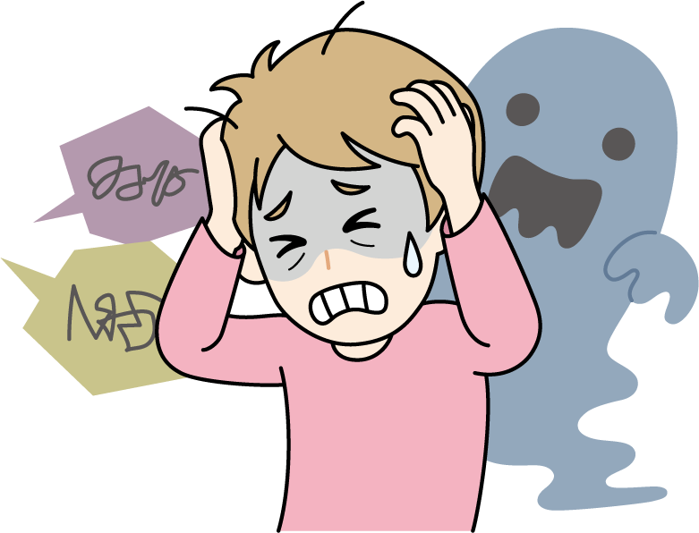
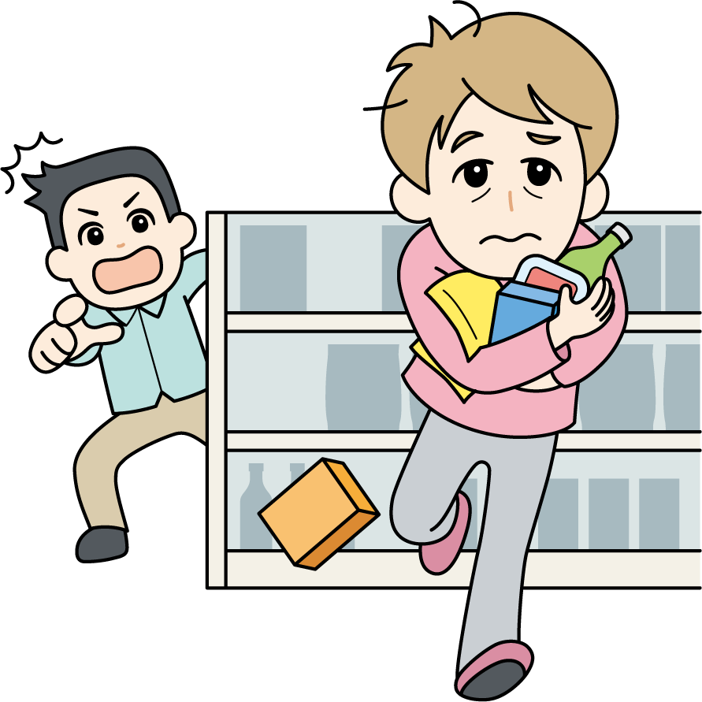
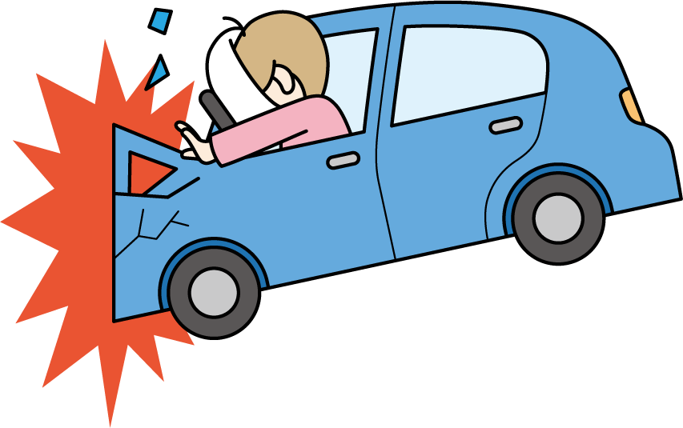
薬物乱用者の症状や問題行動
らんよう
存在しないものが、
見えたり聞こえたり
する
交通事故などを
起こしやすくなる
やる気が出ない
善悪の判断ができず、
犯罪に走る
そんざい
ぜんあく
シンナーや大麻、覚醒剤などの薬物は、
乱用を続けるとやめられなくなり、
心や体の健康に深刻な影響をおよぼします
たいま
かくせいざい
らんよう
しんこく
えいきょう

Slide 15
今日のまとめ
シンナーや覚醒剤などの薬物は、 １回の乱用でも死に至ることがあり、 １回だけと思って使い始めてもやめられなくなり、 心や体の健康に深刻な影響をおよぼします。
シンナーや大麻、覚醒剤などの薬物乱用は 法律で禁止されています。
かくせいざい
らんよう
いた
しんこく
えいきょう
たいま
かくせいざい
らんよう
ほうりつ

Slide 16
考えてみよう／話し合ってみよう
あなたは高校生になりました。
勉強と部活動で毎日疲れ切ってヘトヘトになって家に帰ってきます。
そんなとき、
友達からこんなメッセージが送られてきました。
つか
吸うだけで頭がすっきりして、疲れも吹き飛ぶ薬が あるんだけど、一緒に吸わない？
す
つか
ふ
いっしょ
す
１回だけ、試しにやってみようかな･･･
未来のあなたに向かってどんな言葉をかけますか？ 今日学習したことを活かしてアドバイスをしてあげましょう！
い

Slide 17
らんよう
薬物を乱用すると…
えいきょう
心や体に悪い影響をおよぼします。 薬物を勧められても、 絶対に手を出してはいけません。
困ったことがあったら、 信頼できる周りの大人などに、 早く相談しましょう。
すす
こま
しんらい

Slide 18
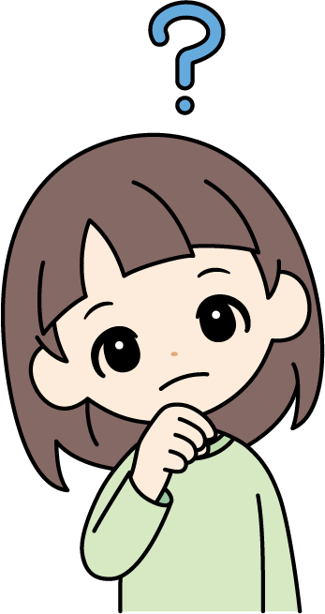
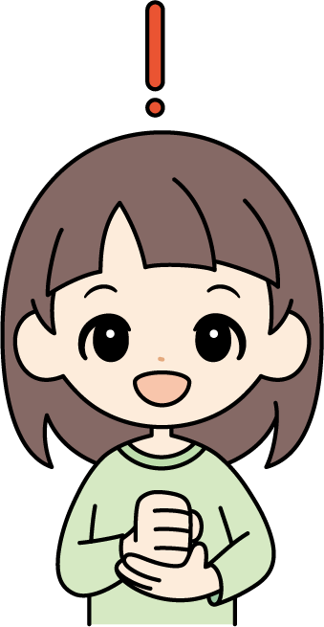
発展（オーバードーズ）
「オーバードーズ」とは、医薬品を一度にたくさん飲んでしまうことをいいます。最近、若い人たちの間で増えていて、社会問題となっています。
わか
なぜ一度にたくさん飲むといけないの？
えいきょう
医薬品は、飲む量や回数を守らないと、様々な悪影響を起こします。死んでしまうこともあります。
どうしてオーバードーズをするのかな？
なや
不安や悩みを忘れるために、オーバードーズをしてしまう人がいます。
医薬品は、飲む量や回数を守って、正しく使うことが大切だね。不安や
悩みがあったら、信頼できる周りの大人などに相談することも大切だね。
なや
しんらい

